Slide 1


Elektronski sistem upravljanja radom benzinskog i dizel motora
Visoka škola elektrotehnike i
računarstva strukovnih studija
Beograd
Notes:
To change the image on this slide, select the picture and delete it. Then click the Pictures icon in the placeholder to insert your own image.

Slide 2
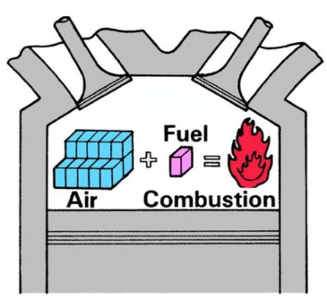
Elektronski sistem upravljanja radom benzinskog motora
Osnovni zadatak sistema za snabdevanje gorivom je da
obezbedi odgovarajuću kontrolu odnosa vazduh/gorivo
(air/fuel mixture ratio-AFR)
  Optimalan odnos vazduha i goriva kroz sve režime rada motora
  (maksimalnu snagu,minimalnu potrošnju i minimalnu emisiju štetnih
  gasova)
  Ravnomeran i pouzdan rad motora
Osnovni zadatak sistema za paljenje je da obezbedi
paljenje formirane smeše u odgovarajućem trenutku
kako bi došlo do što boljeg sagorevanja u cilindru
Ova dva sistema mogu biti realizovana
odvojeno (starija vozila) ili zajedno

Slide 3
Elektronski sistem upravljanja radom benzinskog motora
Sistemi za snabdevanje gorivom se mogu klasifikovati na sledeći način:
Karburatorski
Single Point (Throttle body) Fuel Injection System
Multipoint Fuel Injection System
  Prema mestu ubrizgavanja
    Indirektni
    Direktni
  Prema načinu ubrizgavanja
    Full group
    Sekvencijalni

Slide 4
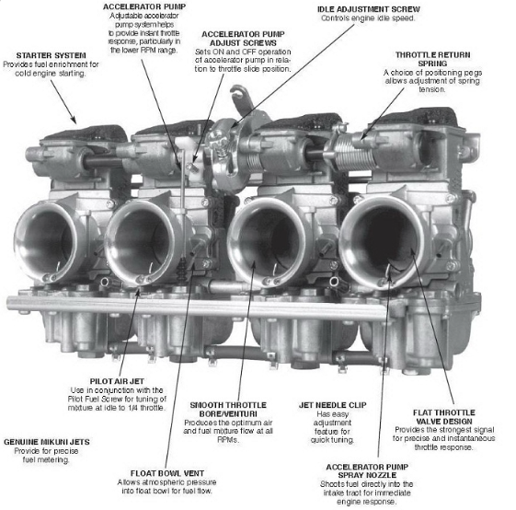
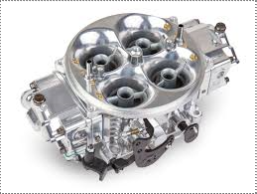
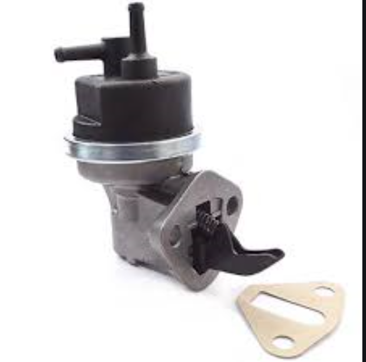
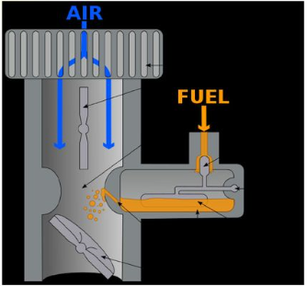
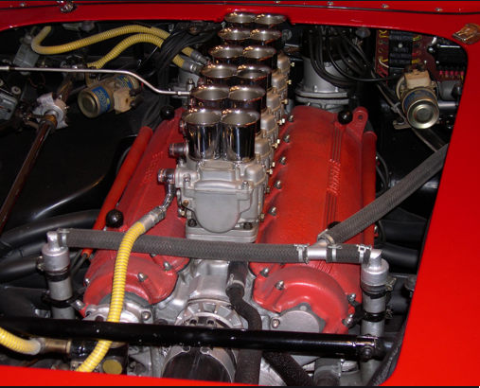
Elektronski sistem upravljanja radom benzinskog motora
Karburatorski sistem snabdevanja gorivom

Slide 5
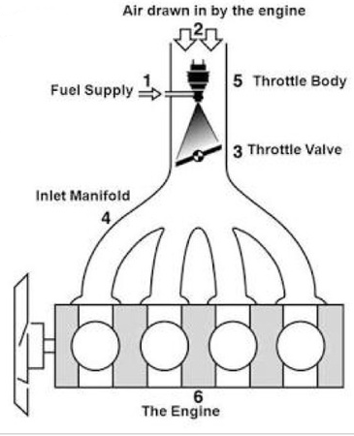
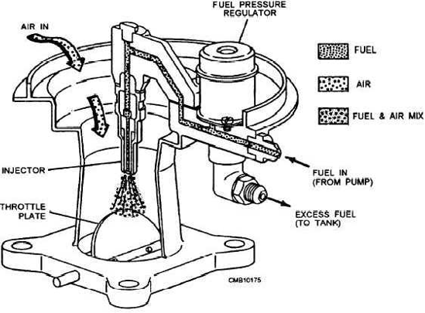
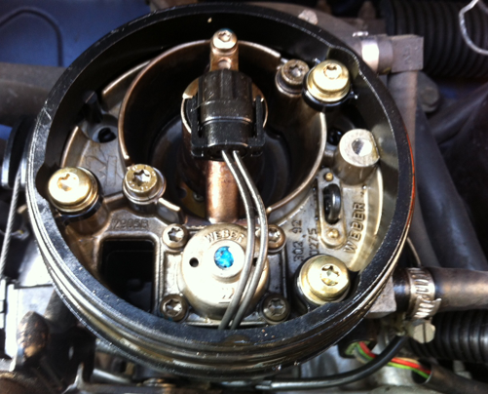
Elektronski sistem upravljanja radom benzinskog motora
Single Point (Throttle body) Fuel Injection System

Slide 6
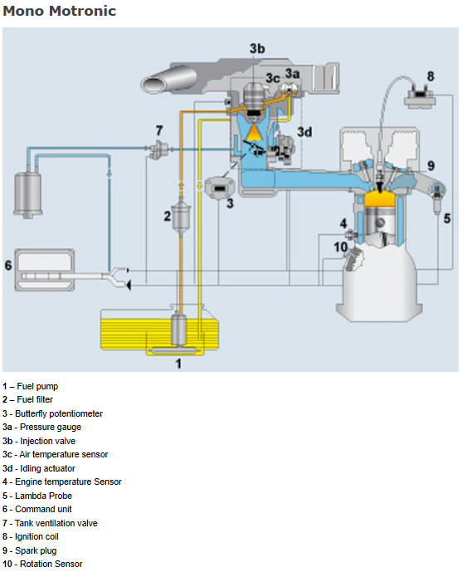
Elektronski sistem upravljanja radom benzinskog motora
Single Point (Throttle body) Fuel Injection System
Jedna brizgaljka za više cilindara
Brizgaljka se nalazi na početku tela prigušnice iznad prigušnog leptira
EUJ kontroliše vreme otvaranja brizgaljke
BOSCH Mono Motronic
Brizgaljka je montirana na telo prigušnice (slično kao karburator)
Telo prigušnice integriše i druge komponente koje su kod
Montronic sistema raspoređene po motoru (pokretač praznog hoda, potenciometar prigušnog leptira)
U Mono Motronic sistemu EUJ kontroliše i sistem za paljenje

Slide 7
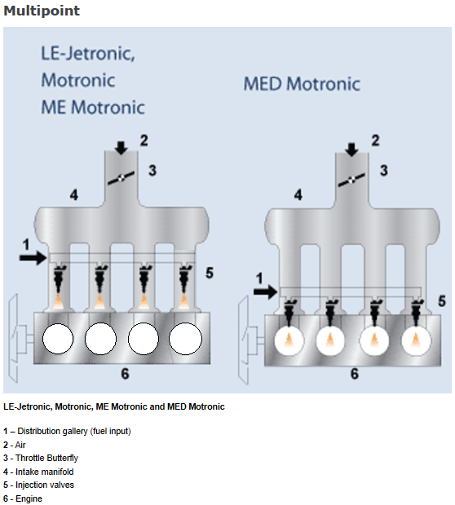
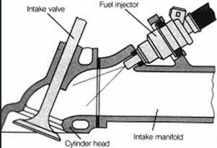
Elektronski sistem upravljanja radom benzinskog motora
Multipoint Fuel Injection System
Indirektni
BOSCH Jetronic (K, KE, LE, LH...)
BOSCH Motronic
BOSCH ME Motronic

Slide 8
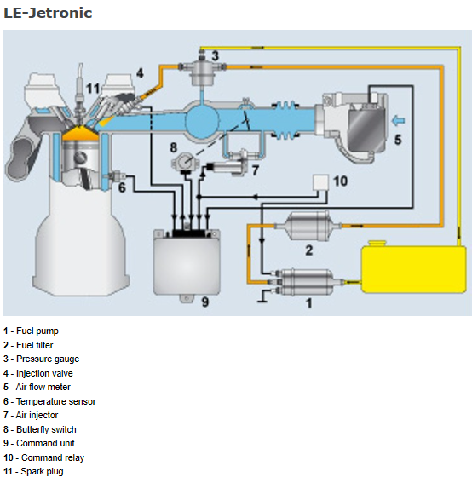
Elektronski sistem upravljanja radom benzinskog motora
BOSCH LE-Jetronic
Analogni sistem
Elektronski kontrolisano ubrizgavanje na osnovu informacija prikupljenih sa senzora
Procesirane informacije sa senzora se ogledaju u proračunatom vremenu ubrizgavanja iT (injection Time)
Sve brizgaljke se pobuđuju simultano (Full Group) pri čemu se ubrizgava polovina potrebnog goriva koja će se sa sledećom polovinom količine potrebnog goriva iskoristiti u odgovarajućem taktu sagorevanja

Slide 9
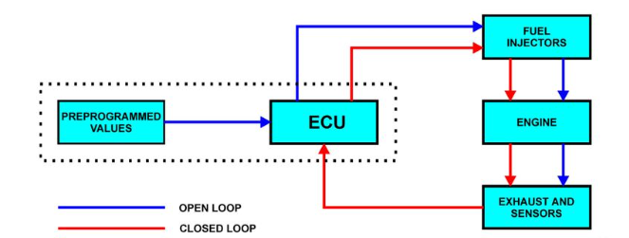
Elektronski sistem upravljanja radom benzinskog motora
EUJ režim rada u otvorenoj i zatvorenoj petlji
Princip povratne sprege na osnovu očitavanja O2 senzora i ostalih senzora koji se smatraju relevantnim u datom režimu rada
Otvorena petlja – kalkulacija količine ubrizganog goriva na osnovu predefinisanih vrednosti (režim zagrevanja motora, naglog ubrzanja, greške u sistemu vezanom za emisiju štetnih gasova...)
Zatvorena petlja – konstantno osluškivanje senzora i kalkulisanje potrebne količine goriva za ubrizgavanje (režim konstantne brzine (cruise))-rezultat je mala potrošnja i smanjena emisija štetnih gasova

Slide 10
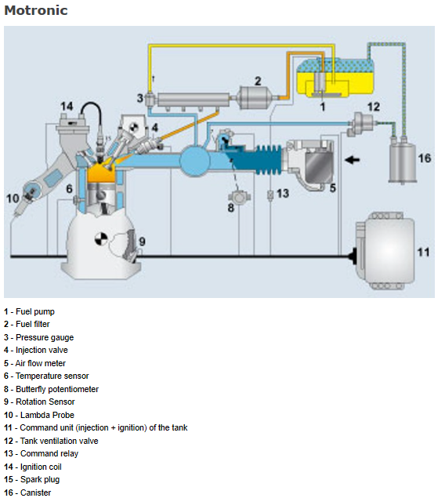
Elektronski sistem upravljanja radom benzinskog motora
BOSCH M-Motronic
Sistem koji objedinjuje funkcije ubrizgavanja goriva i paljenja
Digitalni sistem koji poseduje mogućnost adaptacije i On-board dijagnostike
Ovaj sistem pruža mogućnost iskorišćenja benzinskih isparenja iz rezervoara

Slide 11
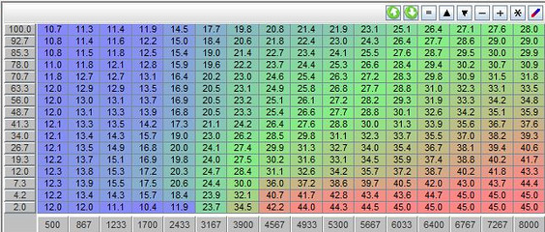
Elektronski sistem upravljanja radom benzinskog motora
BOSCH M-Motronic
Mehanička veza između pedale gasa i prigušnog leptira
Zbog linearne veze vozač direktno određuje usisanu količinu vazduha
Pri niskim radnim temperaturama i u praznom hodu sistem M-motronic koriguje ukupnu količinu usisanog vazduha putem zaobilaznog kanala na kome se nalazi aktuator (npr. koračni motor)
Na osnovu ukupno usisane količine
vazduha izmerene preko protokomera ili
senzora pritiska u usisnoj grani sistem
izračunava potrebnu količinu goriva za
ubrizgavanje kao i optimalan ugao
pretpaljenja
Za izračunavanje je potrebna
preprogramirana mapa upravljanja

Slide 12
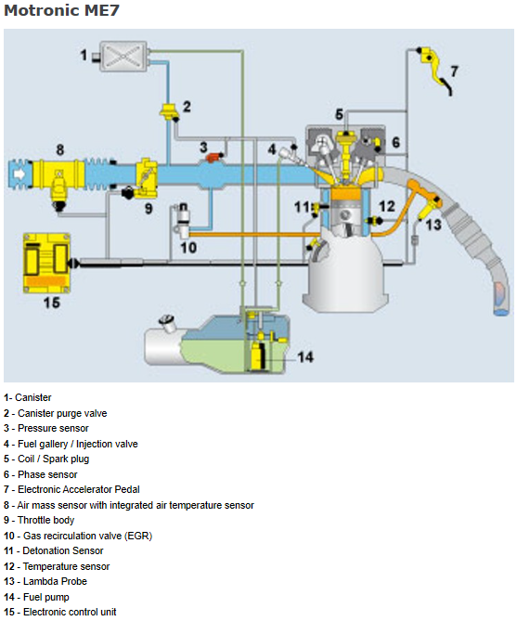
Elektronski sistem upravljanja radom benzinskog motora
BOSCH ME-Motronic
Sistem sadrži sve elektronske komponente kao i M Motronic sistem
Glavna razlika je elektronska regulacija upravljanja radom prigušnog leptira
Veza između vozača i položaja prigušnog leptira više nije linearna već je moguće pored zahteva vozača uzeti u obzir i ostale relevantne informacije sa senzora i izvršiti preciznu kontrolu usisane količine vazduha

Slide 13
Elektronski sistem upravljanja radom benzinskog motora
BOSCH ME-Motronic
Blok šema

Slide 14
Elektronski sistem upravljanja radom benzinskog motora
BOSCH ME-Motronic – određivanje obrtnog momenta
Definicija zahteva vozača se ostvaruje putem određivanja položaja pedale gasa koji se konvertuje u zadatu vrednost obrtnog momenta koju motor treba da razvije
Postizanje zadatog obrtnog momenta se ostvaruje putem:
  Odgovarajućeg punjenja cilindra motora vazduhom
  Određivanjem mase ubrizganog goriva
  Određivanjem optimalnog ugla predpaljenja
Određene vrednosti navedenih varijabli postižu se sa:
  Elektronski upravljanim prigušnim leptirom (ETC)
  Sistemom ubrizgavanja goriva (aktivacijom brozgača)
  Sistemom paljenja radne smeše (aktivacijom bobina)

Slide 15
Elektronski sistem upravljanja radom benzinskog motora
BOSCH ME-Motronic – određivanje obrtnog momenta
Algoritam za određivanje konačne vrednosti obrtnog momenta može biti veoma složen, razlog je što na konačnu vrednost obrtnog momenta utiču dodatne funkcije:
  Kontrola izbora stepena prenosa kod automatskih menjača
  Elektronska kontrola stabilnosti
  Elektronska kontrola proklizavanja
  Kontrola režima praznog hoda
  Kontrola zagrevanja katalizatora
  Upotreba klima uređaja

Slide 16
Elektronski sistem upravljanja radom benzinskog motora
BOSCH ME-Motronic – određivanje obrtnog momenta – struktura algoritma

Slide 17
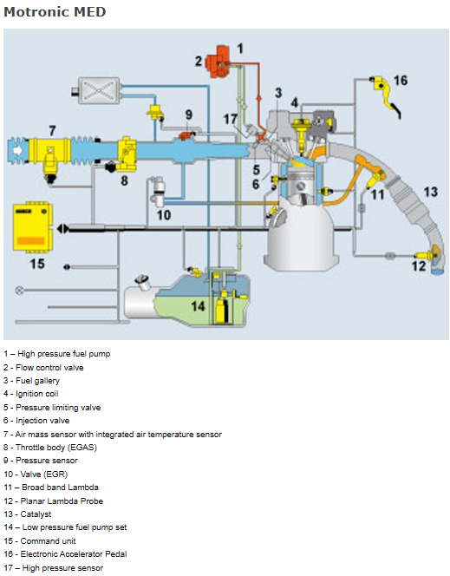
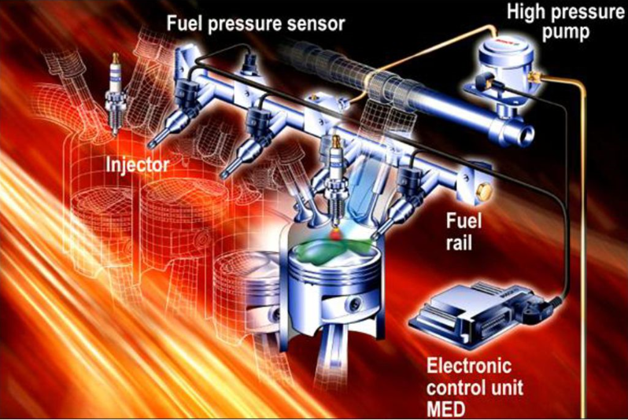
Elektronski sistem upravljanja radom benzinskog motora
BOSCH MED-Motronic
Direktno ubrizgavanje u cilindar
Smanjena potrošnja goriva

Slide 18
Elektronski sistem upravljanja radom benzinskog motora
BOSCH MED-Motronic
Zahtevi koje sistem treba da ispuni u cilju postizanja zadatih radnih performansi su:
  Osređivanje usisane količine vazduha
  Generisanje visokog pritiska za za ubrizgavanje direktno u radni prostor motora
  Određivanje trenutka za početak ubrizgavanja
  Precizno određivanje potrebne količine goriva
  Precizno ubrizgavanje i vođenje gorivog mlaza u radnom prostoru motora
  Određivanje ugla predpaljenja

Slide 19
BOSCH MED-Motronic
Prisustvo pumpe visokog pritiska
Pritisak u magistralnoj cevi se određuje u zavisnosti od zahteva vozača, radnog režima i stanja motora
Postojanje izlaznih stepena za aktivaciju aktuatora za određivanje egzaktne količine potisnutog goriva i kontrolnog ventila za podešavanje pritiska u magistralnoj cevi
Izlazni stepen za elektromagnetne brizgače je značajno veće snage u odnosu na sistem sa indirektnim ubrizgavanjem

Slide 20
Osnovi dijagnostike vozila
Elektronski sistem upravljanja radom dizel motora

Slide 21
Elektronski sistem upravljanja radom dizel motora
Proces rada dizel motora podrazumeva uvođenje goriva direktno u radni prostor motora preko brizgača pod pritiskom od 200 do 2.000 bar-a (i preko)
Zavisno od oblika radnog prostora motora, gorivo može biti ubrizgano u predkomoru pod relativno niskim pritiskom (ispod 350 bar-a), ili direktnim ubrizgavanjem, koje podrazumeva uvođenje goriva pod veoma visokim pritiskom
Rad dizel motora je baziran na usisavanju maksimalne količine vazduha, moment koji se razvija u taktu ekspanzije zavisi od:
    ubrizgane mase goriva
    početka procesa sagorevanja, koji je određen početkom procesa ubrizgavanja
    procesa ubrizgavanja/sagorevanja

Slide 22
Elektronski sistem upravljanja radom dizel motora
Maksimalna vrednost obrtnog momenta motora ograničava se pri određenom broju obrtaja zbog:
    emisije čestica čađi
    indicirane vrednosti pritiska u cilindru
    termičkog opterećenja određenih delova motora
    mehaničkog opterećenja elemenata sistema za prenos snage
Osnovni zadatak sistema za upravljanje radom dizel motora je određivanje potrebne vrednosti obrtnog momenta
Pri određenim radnim režimima osnovna funkcija je održavanje broja obrtaja motora unutar određenih granica (npr. režim praznog hoda)

Slide 23
Elektronski sistem upravljanja radom dizel motora
Uz pomoć sledećih parametara moguće je uticati na najnepoželjnije karakteristike dizel motora buku i sastav izduvnih gasova:
  načina punjenja cilindra (mogućnost vrtloženja)
  sastava smeše u cilindru (odnos svežeg vazduha i izduvnih gasova, vraćenih na ponovno sagorevanje preko EGR sistema)
  stepena napunjenosti cilindra
  početka ubrizgavanja
  pritiska ubrizgavanja
  načina ubrizgavanja (pilot ubrizgavanje, glavno ubrizgavanje, post ubrizgavanje)

Slide 24
Elektronski sistem upravljanja radom dizel motora
Dodatni zahtevi u pogledu izduvnih gasova uslovili su potrebu za preciznijom kontrolom rada sistema ubrizgavanja dizel motora – Electronic Diesel Control
Prednosti EDC kontrole su:
  niža potrošnja goriva, bolja emisija izduvnih gasova, veća izlazna snaga motora i obrtni moment motora
  niži i konstantniji broj obrtaja u režimu praznog hoda
  preciznija regulacija brzine praznog hoda motora pri varijaciji opterećenja (npr. uključenje klima uređaja)
  bolje karakteristike komfora ostvarene kroz funkcije kontrole ravnomernosti rada motora (smooth-running control), kontrole prigušenja fluktuacija obrtnog momenta (surge damping control) i kontrole krstarenja (cruise control)
  unapređene mogućnosti dijagnostike
  dodatne kontrolne funkcije: kontrola nadpunjenja, upravljanje rada grejačima, recirkulacija izduvnih gasova (EGR), tretman izduvnih gasova, elektronska blokada neovlašćenog pokretanja motora (imobilajzer)
  komunikacija sa ostalim elektronskim sistemima: elektronska kontrola proklizavanja (TCS), elektronska kontrola izbora stepena prenosa i njihova integracija u jedinstven informacioni sistem vozila

Slide 25
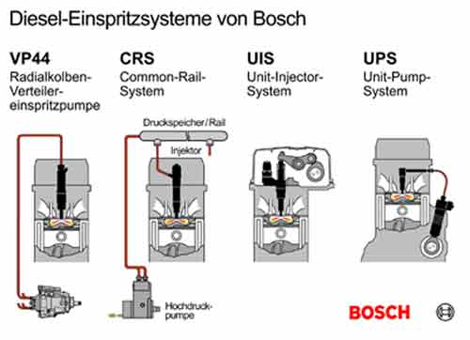
Elektronski sistem upravljanja radom dizel motora
Sistemi ubrizgavanja dizel motora
Redne (linijske) pumpe
Distributivne (razdelne) pumpe
  Aksijalne
  Radijalne
PF pumpe
Diskretni sistemi ubrizgavanja
Sistem pumpa-brizgač
Sistem pumpa-vod-brizgač
Akumulatorski sistem ubrizgavanja – Common Rail

Slide 26
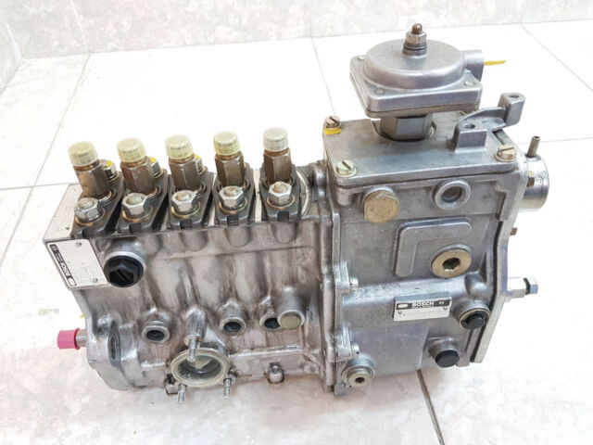
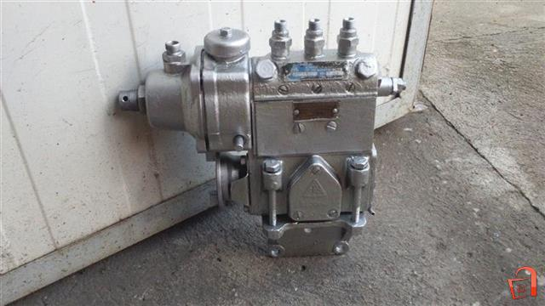
Elektronski sistem upravljanja radom dizel motora
Sistemi ubrizgavanja dizel motora – Redne (linijske) pumpe
Osnovna karakteristika rednih ili linijskih pumpi, bilo da poseduju mehaničku ili elektronsku kontrolu je da svaki cilindar motora poseduje po jedan radni element koji se sastoji od cilindra i klipa. Broj radnih elemenata pumpe odgovara broju cilindara motora.
Prilikom projektovanja sistema za ubrizgavanje mora biti ispunjen uslov da količina goriva, odnosno trajanje ubrizgavanja pod određenim pritiskom zadovoljavaju potrebe motora u svim režimima rada.

Slide 27
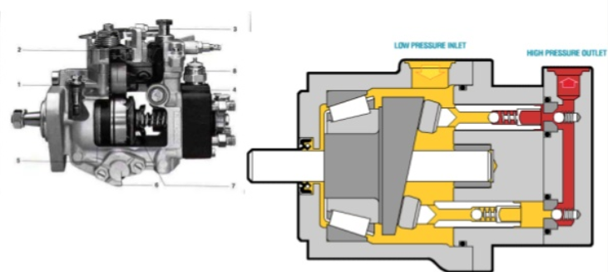
Elektronski sistem upravljanja radom dizel motora
Sistemi ubrizgavanja dizel motora – Aksijalno razdelne VE pumpe
Ove pumpe imaju samo jedan radni element (klip) koji se karakteriše aksijalno-oscilatornim kretanjem, kojim se ostvaruje visok pritisak za potiskivanje goriva
Istovremeno klip ujedno obavlja i rotaciono kretanje kojim se gorivo raspoređuje i razvodi ka pojedinim cilindrima motoraž
Ove pumpe karakterišu se kompaktnom konstrukcijom i relativno malim dimenzijama, zbog čega su pogodne za primenu na brzohodnim dizel motorima manjih snaga
Iako su zastupljene najviše na putničkim vozilima, određene generacije pumpi sa mehaničkom regulacijom koriste se i na motorima manjih teretnih vozila snage do 150 kW sa 6 cilindara.
Primenom elektronske regulacije (EDC kontrole) omogućena je i primena na motorima sa direktnim ubrizgavanjem, odnosno sa jedinstvenim radnim prostorom

Slide 28
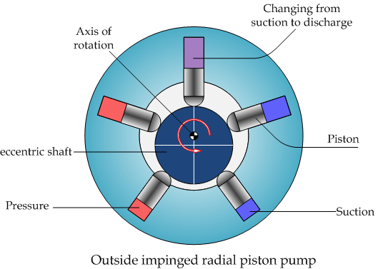
Elektronski sistem upravljanja radom dizel motora
Sistemi ubrizgavanja dizel motora – Radijalno-razdelne VE pumpe
Ove pumpe su zastupljene na brzohodnim dizel motorima sa direktnim ubrizgavanjem za putnička i manja teretna vozila
Razvijane su specijalno za motore sa direktnim ubrizgavanjem snage do 37 kW po cilindru
Karakteriše ih radijalan raspored radnih elemenata pumpe u odnosu na glavu osu pumpe
Izdvajaju se izraženom dinamičkom regulacijom količine i početka ubrizgavanja sa pritiscima od oko 1.600 bar-a na brizgačima

Slide 29
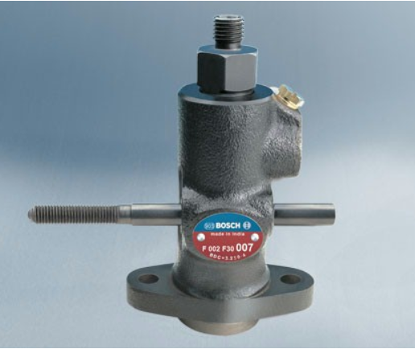
Elektronski sistem upravljanja radom dizel motora
Sistemi ubrizgavanja dizel motora – PF pumpe
Pumpe sa sopstvenim pogonom
Primenjuju se za masivne brodske motore, za poljoprivredne i građevinske mašine kao i za sporohodne motore
Nemaju primenu na savremenim motornim vozilima
Pogodna za 3 do 200 hp/cilindru na dizel motorima od 2kw do 2300 kw

Slide 30
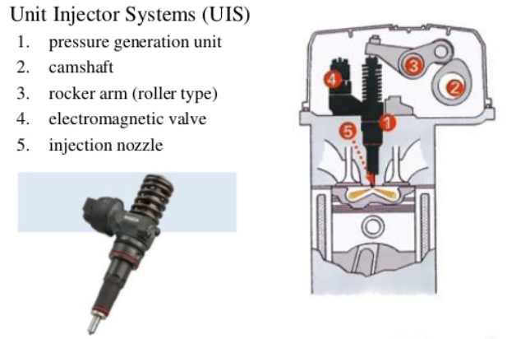
Elektronski sistem upravljanja radom dizel motora
Diskretni sistemi ubrizgavanja
Sistem pumpa-brizgač (UIS-Unit Injector System ili PD sistem)
Pumpa-brizgač, čine jedinstvenu celinu
U glavu motora se za svaki cilindar ugrađuje se po jedna pumpa sa brizgačem koja se
pokreće pomoću podizača i klackalica ili direktno sa bregastog vratila
Elektromagnetnim ventilom sa brzim otvaranjem reguliše se početak i trajanje ubrizgavanja
U sistemu nema vodova, čije fižičke osobine ograničavaju maksimalno ostvarive vrednosti pritiska, pritisci ubrizgavanja mogu dostići vrednost i do 2.000 bar-a
Koncept EDC kontrole omogućava i dodatne funkcije:
  podešavanje početka ubrizgavanja u zavisnosti od temperature
  ravnomerniji rad motora
  recirkulaciju izduvnih gasova
  mogućnost pred-ubrizgavanja u cilju smanjenja buke motora
  mogućnost post-ubrizgavanja u cilju regeneracije DPF filtera (filtera čestica)
  Dodatno, omogućeno je isključenje pojedinih cilindara motora u režimima rada sa smanjenim ili delimičnim opterećenjem u svrhu uštede goriva

Slide 31
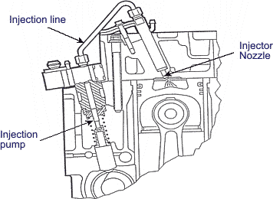
Elektronski sistem upravljanja radom dizel motora
Sistem pumpa-vod-brizgač (UPS-Unit Pump System)
I ovaj sistem ima zasebnu pumpu za svaki cilindar motora, koja se pokreće pomoću posebno ugrađenih bregova na bregastom vratilu, s tim da dodatno sadrži i kratak vod visokog pritiska
Elektromagnetnim ventilima sa brzim odzivom sekvencijalno se podešava trenutak i količina ubrizganog goriva za svaki cilindar posebno
Ovako koncipiran sistem ubrizgavanja omogućava značajnu fleksibilnost prilikom projektovanja, obzirom na mogućnost izbora položaja ugradnje bregastog vratila
Koncept elektronske kontrole rada ovog sistema isti je kao i u slučaju sistema pumpa-brizgač

Slide 32
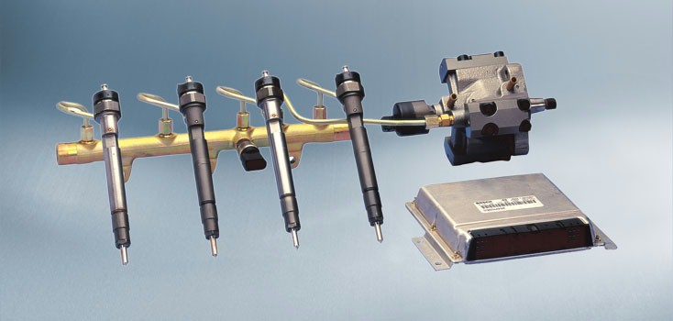
Elektronski sistem upravljanja radom dizel motora
Akumulatorski sistemi ubrizgavanja (Common Rail)
Common Rail, zbog principa akumulatorskog skladištenja goriva u zajedničku magistralnu cev omogućava visok stepen kvalitetnog raspršivanja goriva kao posledica ubrizgavanja pod visokim pritiskom
Za razliku od ostalih sistema
ubrizgavanja dizel goriva,
prednost Common Rail-a je
nezavisnost generisanja pritiska
od broja obrtaja motora i količine
ubrizganog goriva
Količina ubrizganog goriva podešava
se kontrolom uključenosti
elektromagnetnih ili piezo brizgača

Slide 33
Elektronski sistem upravljanja radom dizel motora
Common Rail
Primena ovog sistema je veoma rasprostranjena, a prema izvoru Boscha-a, primena Common Rail sistema je naročito ostvarena u sledećim segmenima:
putnička vozila – od ekonomičnih motora sa tri cilindra do luksuznih vozila sa deset cilindara
laka komercijalna vozila, sa izlaznom snagom do 30 kW/cilindru,
teška komercijalna vozila, lokomotive, brodovi, sa izlaznom snagom do 200kW/cilindru

Slide 34
Elektronski sistem upravljanja radom dizel motora
Prednosti Common Rail sistema su:
visok stepen fleksibilnosti u procesu projektovanja (odnosi se na raspored komponenti)
širok domen primene
visoki pritisci ubrizgavanja
varijabilno vreme ubrizgavanja,
mogućnost uvođenja pred i post ubrizgavanja (čak i kasnog post ubrizgavanja, za vozila sa NOx katalizatorom),
varijacija pritiska ubrizgavanja u zavisnosti od režima rada

Slide 35
Elektronski sistem upravljanja radom dizel motora
Common Rail sistem se može podeliti na četiri podsistema:
instalacija niskog pritiska koja obuhvata komponente za napajanje motora gorivom,
instalacija visokog pritiska koja obuhvata:
  pumpu visokog pritiska,
  zajedničku magistralnu cev (rail),
  visokopritisne vodove,
  brizgače,
EDC kontrolu – elektronsku kontrolu rada sistema, koja se sastoji od:
  davača (senzora),
  izvršnih elemenata (aktuatora),
  elektronske kontrolne jedinice,
podsistema usisne i izduvne grane.

Slide 36
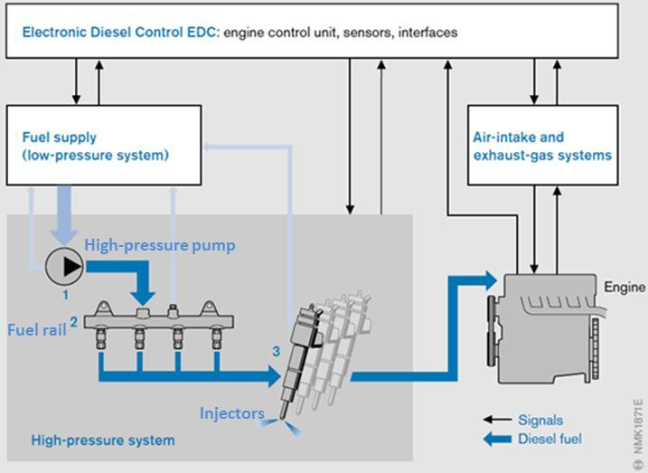
Elektronski sistem upravljanja radom dizel motora
Principijelna struktura Common Rail sistema

Slide 37
Elektronski sistem upravljanja radom dizel motora
Osnovni senzori u sistemu EDC kontrole kod Common Rail sistema su:
senzor broja obrtaja motora (senzor broja obrtaja kolenastog vratila),
senzor broja obrtaja bregastog vratila (davač faze),
senzor pritiska u rail-u,
senzor apsolutnog pritiska u usisnoj grani (MAP senzor),
senzor temperature rashladne tečnosti motora,
senzor temperature goriva,
senzor temperature usisanog vazduha,
senzor mase usisanog vazduha (protokomer),
senzor brzine kretanja vozila...

Slide 38
Elektronski sistem upravljanja radom dizel motora
Osnovne funkcije EDC kontrole ogledaju se u određivanju signala električne aktiviranosti brizgača u cilju određivanja odgovarajuće količine ubrizganog goriva pri ostvarenom pritisku ubrizgavanja
Dodatne funkcije EDC kontrole odnose se na tendeciju unapređenja emisije izduvnih gasova i funkcija komfora i bezbednosti. Primeri dodatnih funkcija EDC kontrole su:
  kontrola recirkulacije izduvnih gasova (EDC sistem),
  kontrola usisane mase vazduha,
  kontrola krstarenja,
  elektronska blokada pokretanja motora (imobilajzer).

Slide 39
Elektronski sistem upravljanja radom dizel motora
Podsistem usisne i izduvne grane obuhvata komponente i funkcije sa ciljem smanjenja štetne emisije izduvnih gasova
Recirkulacija izduvnih gasova je efektivan način da se smanji emisija azotnih oksida (NOx). Azotni oksidi su štetni produkti sagorevanja koji nastaju prilikom sagorevanja smeše sa velikim viškom vazduha na visokim temperaturama
Vraćanjem izduvnih gasova na ponovno sagorevanje, deo radnog prostora se ispunjava tim inertnim gasovima, koji snižavaju vršnu temperaturu sagorevanja, usled čega se ostvaruje manja emisija azotnih oksida, niža potrošnja goriva i mirniji rad motora
Recirkulacija izduvnih gasova aktivira se pri nižim radnim opterećenjima i brzinama motora.
U slučaju pojačanog stepena recirkulacije izduvnih gasova, smanjuje se snaga motora i povećava se emisija čestica čađi
Obzirom na veliku zastupljenost, sistemi za prečišćavanje izduvnih gasova kod dizel motora su od esencijalnog značaja za zaštitu životne sredine i zdravlja ljudi.

Slide 40
Elektronski sistem upravljanja radom dizel motora
Osnovni koncepti prečišćavanja izduvnih gasova su:
Dizel oksidacioni katalitički konvertor (DOC – Diesel Oxidation Catalytic Converter) – prvenstveno redukuje emisiju ugljovodonika (HC) i ugljen-monoksida (CO), kao i lako isparljive komponete čestica čađi.
Filter čestica čađi (DPF- Diesel Particulate Filter) – skladišti i nakon određenih intervala vrši regeneraciju akumuliranih čestica čađi, putem povećanja temperature izduvnih gasova, čime se inicira proces prinudnog sagorevanja čestica u DPF filteru.
Katalitički konvertor za azotne okside (NOx accumulator-type catalytic converter) – redukuje okside azota NO i NO2.
Selektivna katalitička redukcija (SCR – Selective Catalytic Reduction) – podrazumeva redukciju azotnih oksida uz pomoć amonijaka. Amonijak se dobija procesom hidrolize redukcionog sredstva uree, koja se odvija u katalitičkom konvertoru.

Slide 41
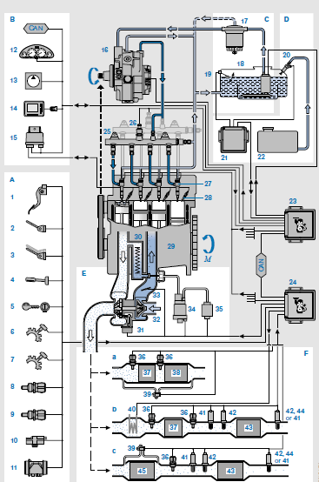
Motor, kontrolna jedinica motora i komponente instalacije visokog pritiska
16 – Pumpa visokog pritiska
23 – Glavna elektronska kontrolna jedinica
24 – Pomoćna elektronska kontrolna jedinica
25 – Akumulator goriva (rail)
26 – Senzor pritiska goriva u rail-u 27 – Brizgači
28– Grejači
29– Dizel motor
M – Moment

Slide 42
A – Ulazni signali
1– Senzor pozicije pedale gasa
2– Senzor pozicije pedale kvačila
3 – Senzor položaja pedale kočnice
4 – Komanda kontrole krstarenja (tempomat)
5 – Kontakt-ključ
6 – Senzor brzine kretanja vozila
7 – Senzor broja obrtaja motora
8 – Senzor temperature rashladne tečnosti motora
9 – Senzor temperature usisanog vazduha
10– Senzor pritiska u usisnoj grani (MAP)
11- Senzor usisane mase vazduha (protokomer)

Slide 43
B – Interfejsi
12 – Instrument tabla
13 – Klima uređaj
14 – Dijagnostički priključak
15 – Kontrola rada grejača
CAN – Controller Area Network
C – Niskopritisna instalacija goriva
17– Filter goriva sa prelivnim ventilom
18– Rezervoar goriva, filter i električna pumpa
19 – Senzor nivoa goriva

Slide 44
D – Aditivni sistemi
20 - Aditivan uređaj za ubrizgavanje
21 - Aditivna kontrolna jedinica
22 - Aditivni rezervoar
E – Usisna grana
30 – EGR hladnjak
31 – Regulator pritiska punjenja
32 – Turbopunjač (sa varijabilnom geometrijom)
33 – Kontrolna klapna
34 – EGR regulator
35 – Vakuum pumpa

Slide 45
F – Izduvna grana
36 – Senzor temperature izduvnih gasova
37 – Oksidacioni katalitički konvertor
38 – Filter čestica čađi (PF tip)
39 – Senzor diferencijalnog pritiska
40 – Grejač izduvnih gasova
41 – NOx senzor
42 – Širokopojasna lambda sonda (LSU)
43 – NOx katalizator
44 – Dvostepena lambda sonda (LSF)
45– Filter čestica čađi

Slide 46
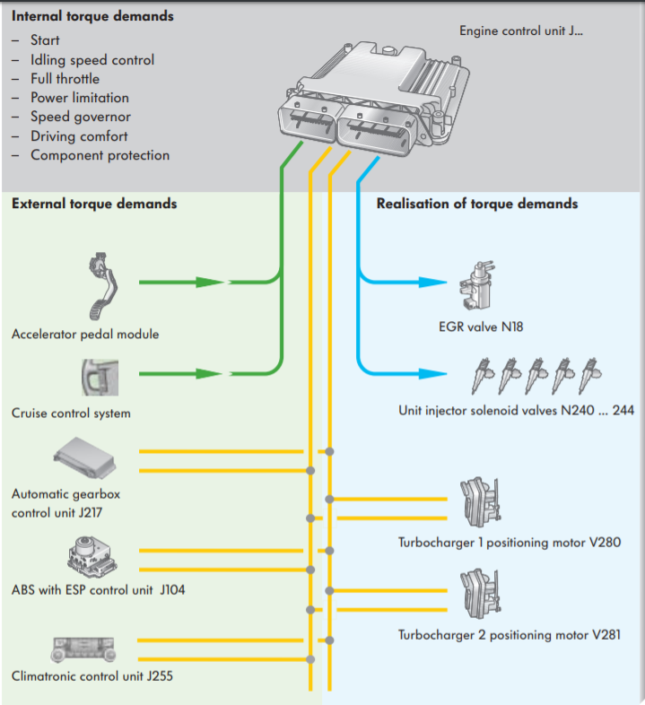
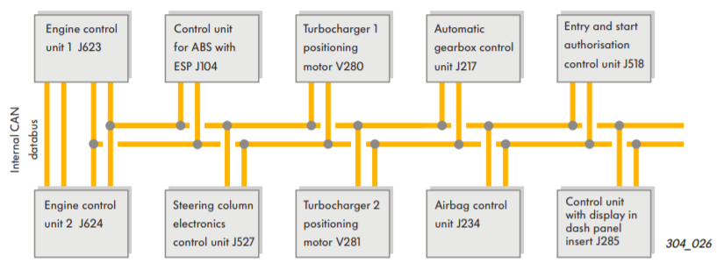
BOSCH EDC16

Slide 47
Hvala na pažnji!

